Slide 1
Resolución de la Defensa Hito 3
Diego Emiliano Rivera Tapia

Slide 2
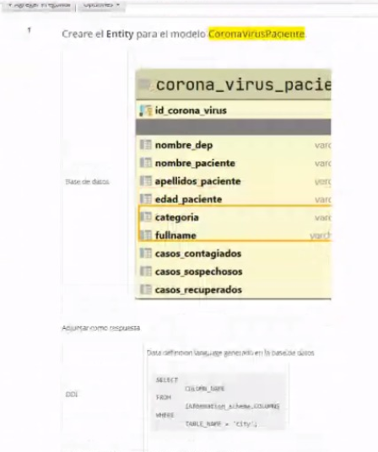
Pregunta uno

Slide 3
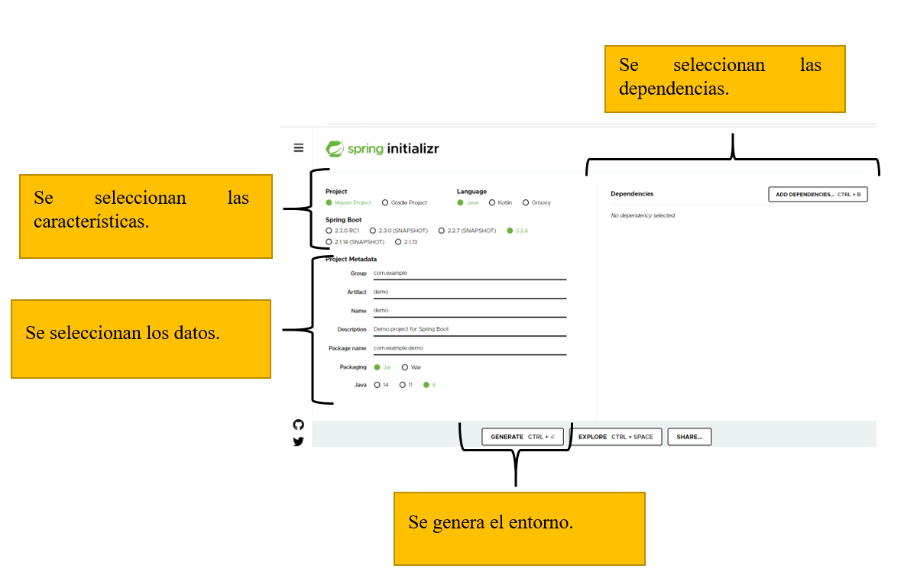
Creación del proyecto en el Framework Spring

Slide 4
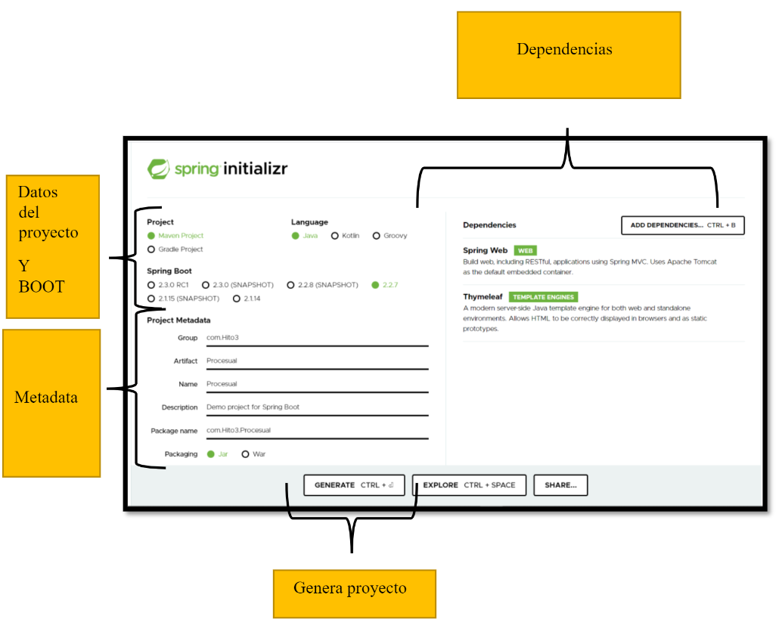
Proyecto Spring

Slide 5
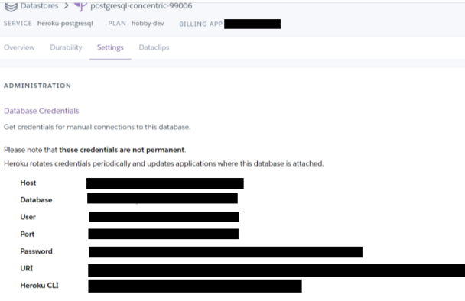
Heruko
Destinamos la plataforma Heruko como servicio de computación en la nube para la creación de nuestra base de datos.

Slide 6
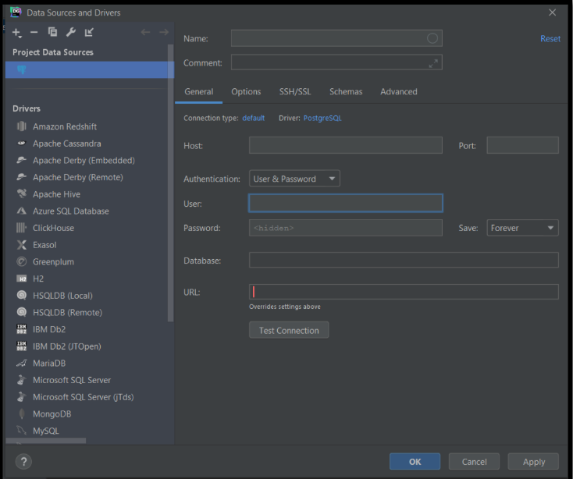
Base de datos en DataGrip
Creamos la base de datos y la sincronizamos con el Heruko mediante los datos asignados por el Heruko.

Slide 7
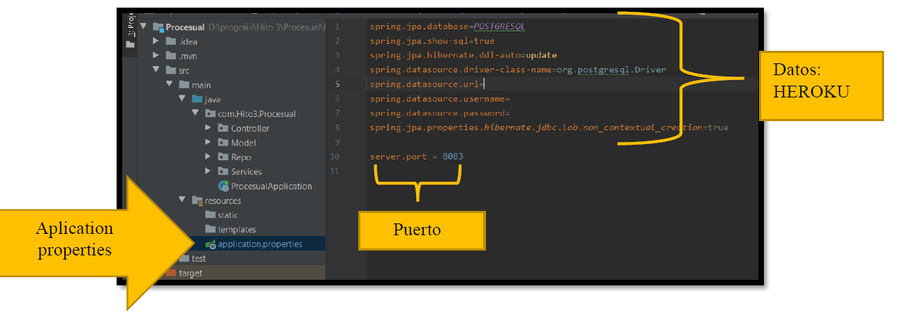
Conexión del jetbrains intellij idea de igual forma que la base de datos.

Slide 8
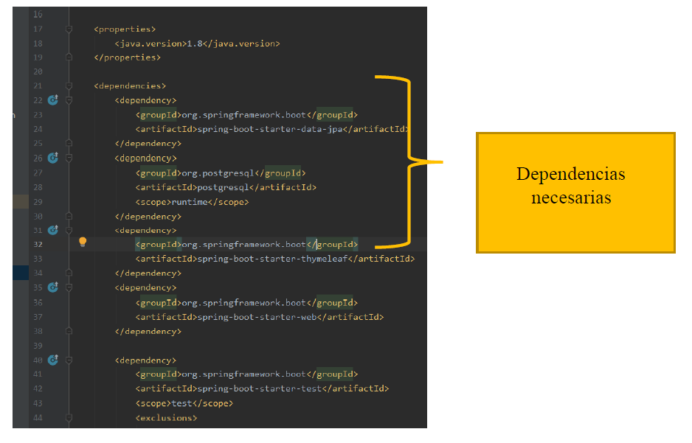
Añadimos las dependencias

Slide 9
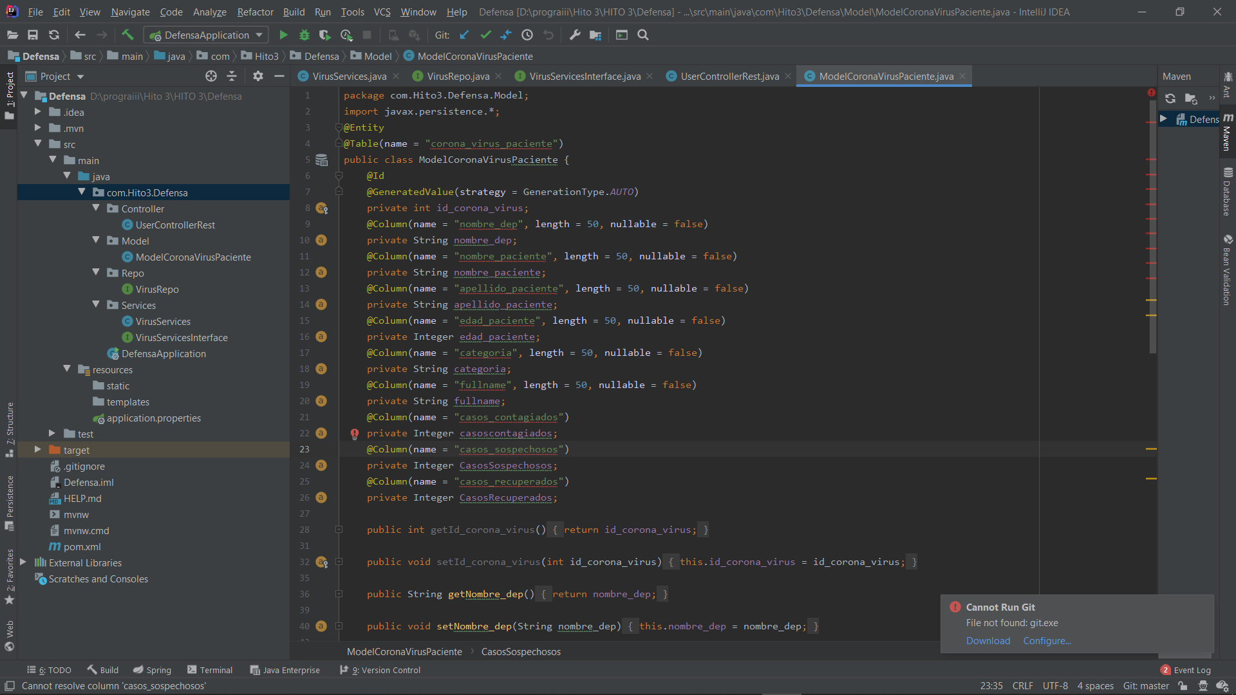
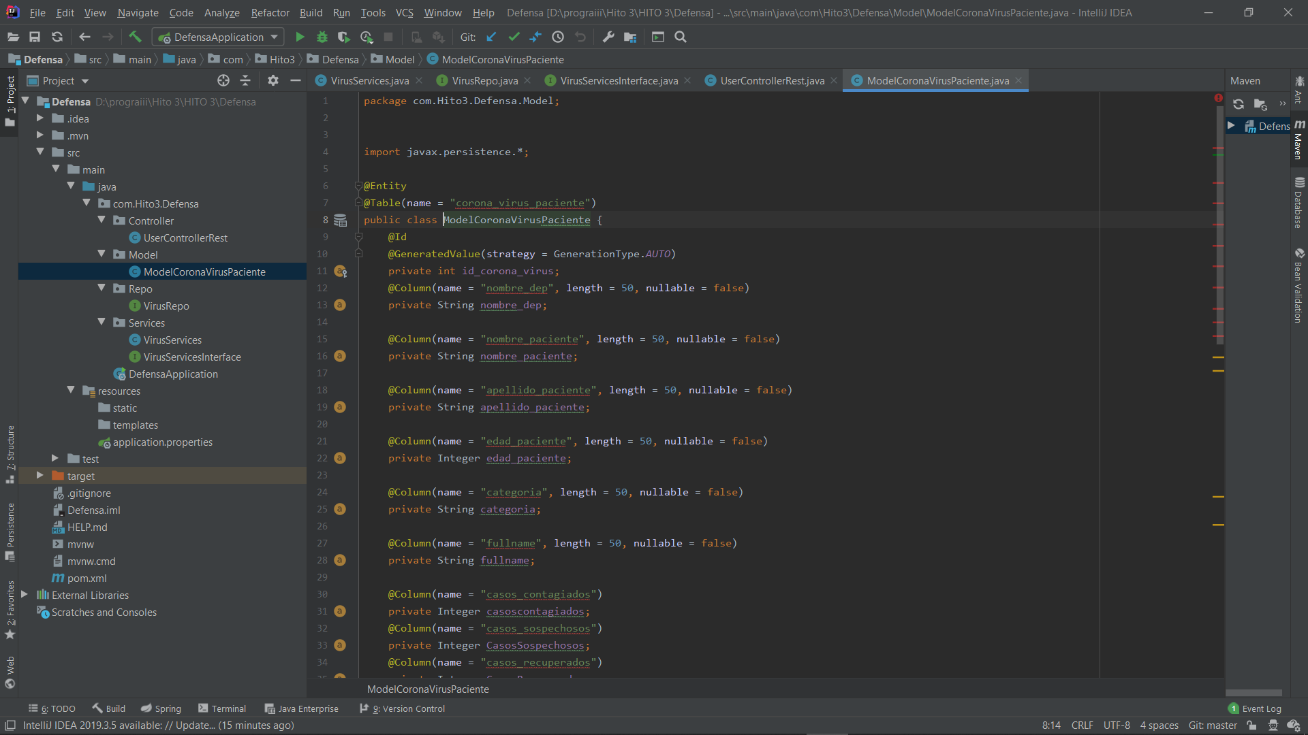
Solución: Pregunta 1
Creamos la tabla y las columnas.
Creamos el Package Model y la clase ModeCoronaVirusPaciente (Sera la tabla para la base de datos)
Nombre de la tabla
Id, auto incrementable
Columnas de la tabla y variables

Slide 10
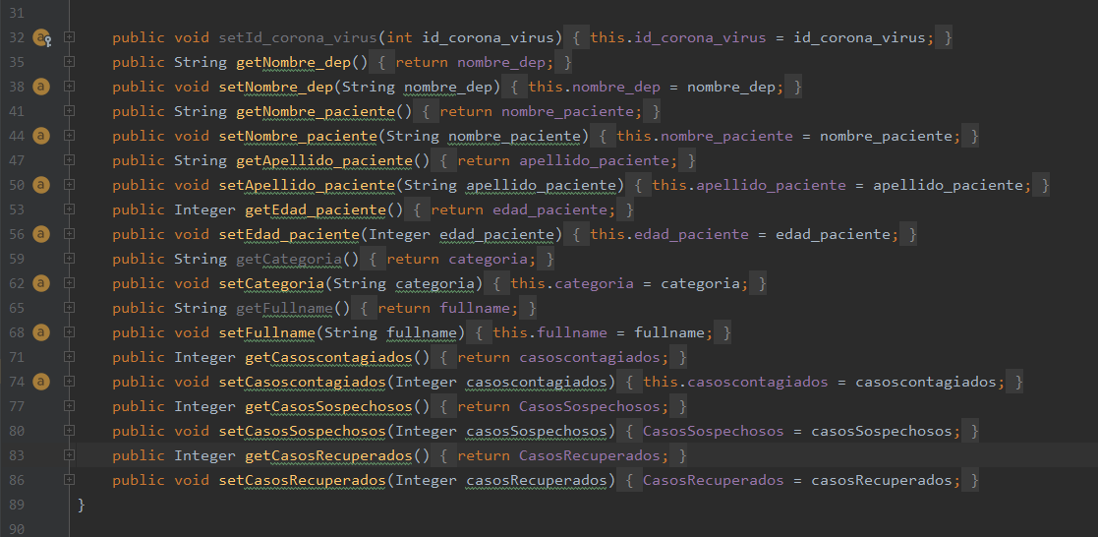
Solución: Pregunta 1
Encapsulamiento las variables de la tabla

Slide 11
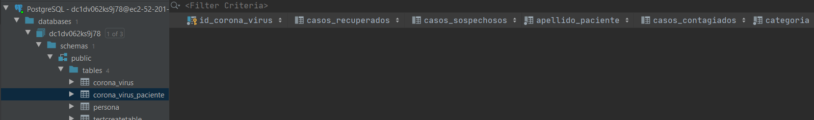
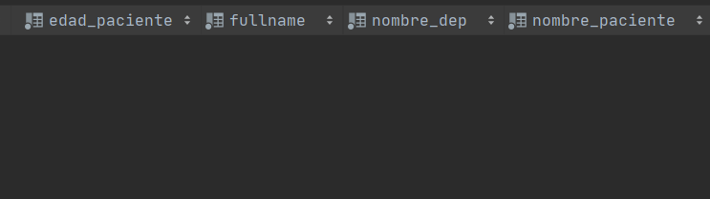
Tabla creada
En DataGrip

Slide 12
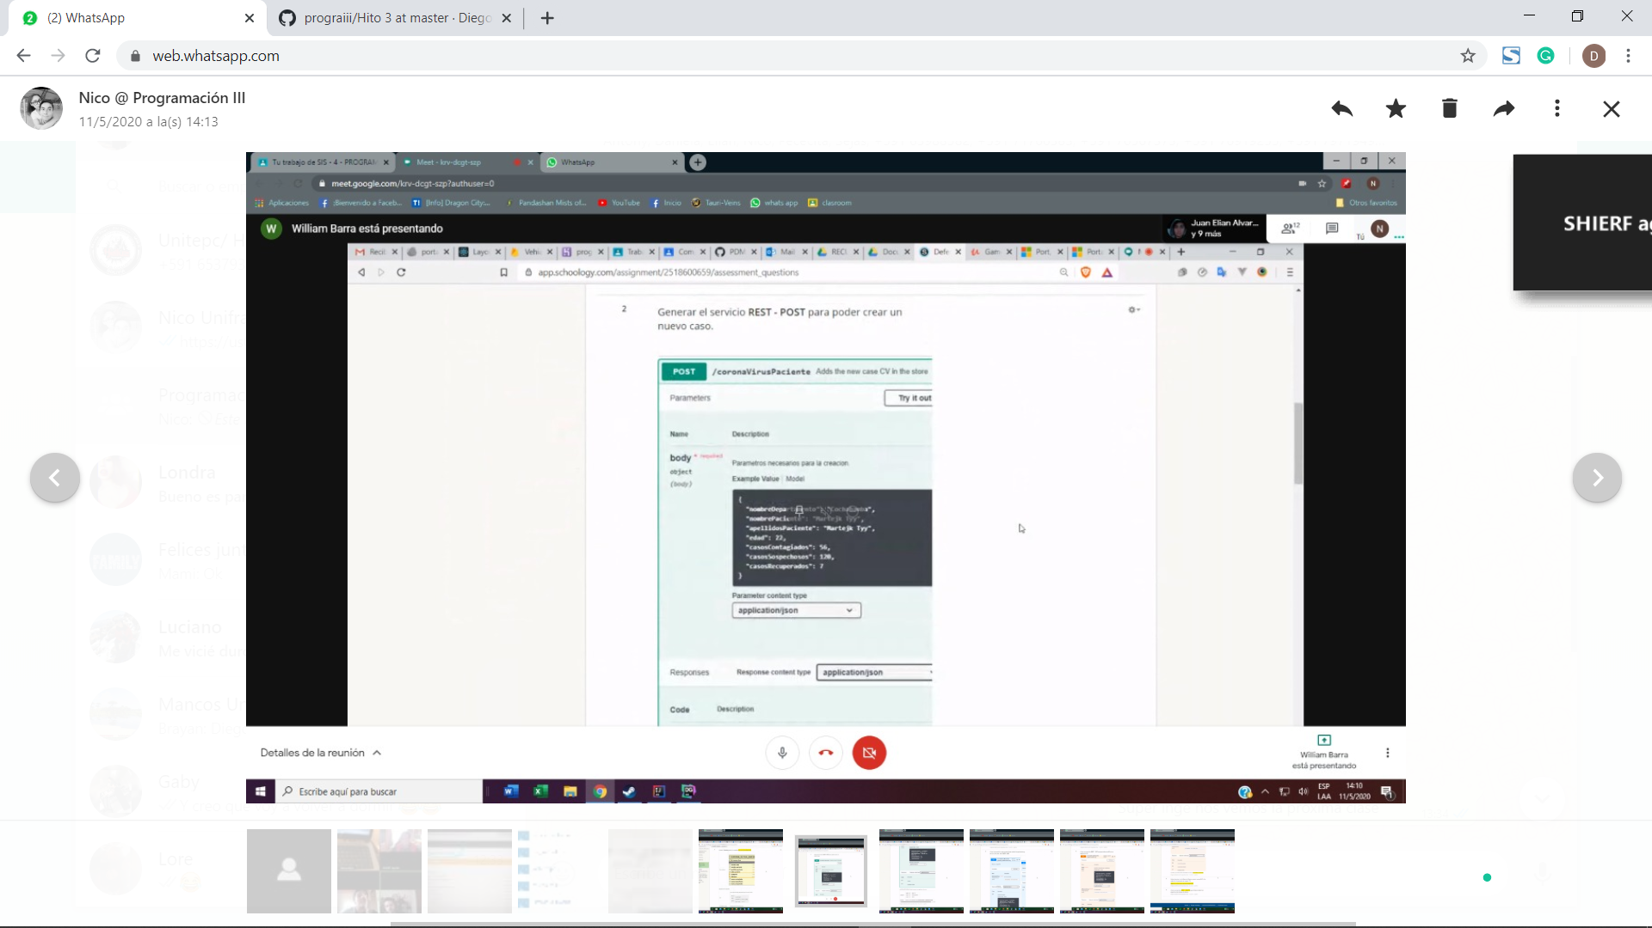
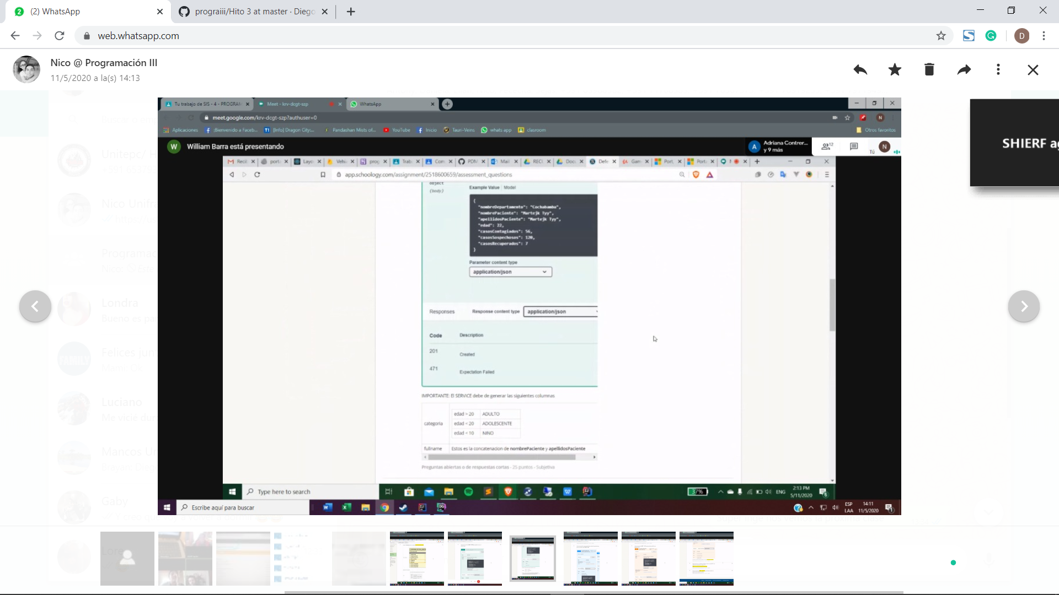
Pregunta dos

Slide 13
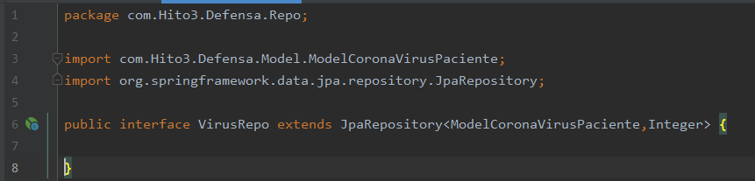
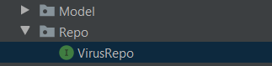
Solución: pregunta 2
Creación del Repo
Creamos un package Repo
Y una interfaz.
Código de la interfaz

Slide 14
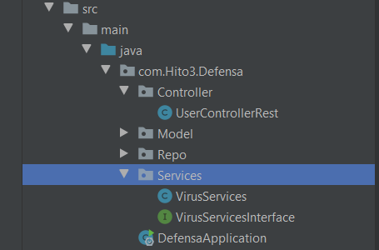
Creamos el Service y Controller
Creamos los packages, clases y interfaz de Service y Controller

Slide 15
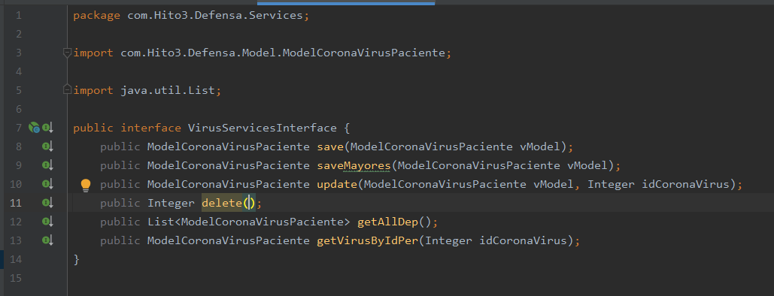
Interfaz del Service

Slide 16
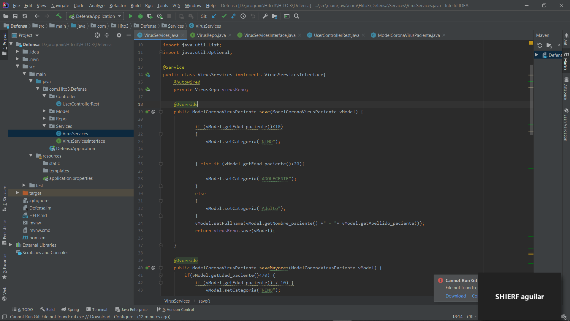
Clase Service
Declaramos la clase como un @service e implementamos la interface. Usamos el @Autowired para llamar a la interfaz VirusRepo
@Service
@Autowired

Slide 17
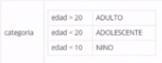
Especificamos las característica según la edad y concatenamos el nombre y apellido.
Condicional para la tabla categoría:
Concatenación

Slide 18
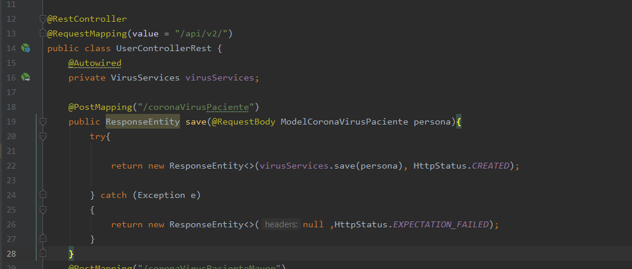
Clase Controller
Usa el verbo Post
Señalamos el RestController
Dirección URL
Llamamos al Save mediante el URL
Controlamos con un try catch y llamamos a la clase mostrando un mensaje de aprobación HttpStatus o en el caso de error un mensaje de error

Slide 19
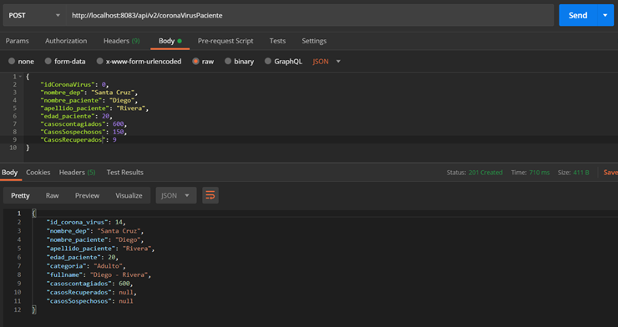
Ejecución en Postman
URL
Verbo
Ejecutamos
Datos ingresados
Mensaje del status
Datos guardados

Slide 20
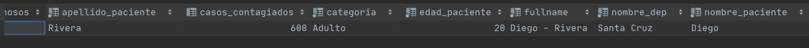
Tabla actualizada

Slide 21
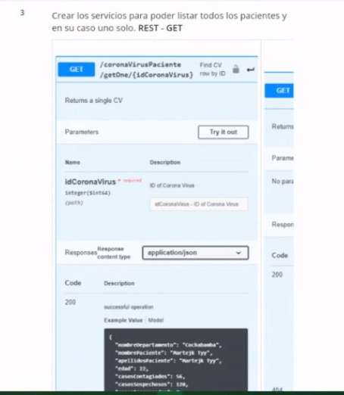
Pregunta tres

Slide 22
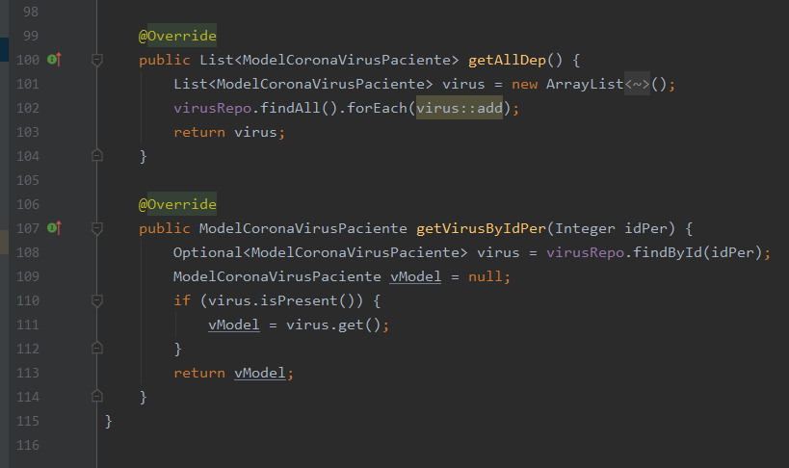
Solución Pregunta 3: Service
Creamos los servicios getAllDep y getVirusByIdPer. Usando el verbo Get.
Muestra todos los datos ingresados
Muestra los datos de una persona por Id

Slide 23
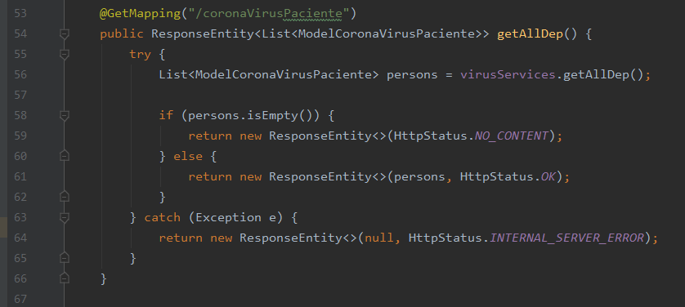
Solución Pregunta 3: Controller
Usando el verbo Get. Búsqueda de todos los datos.
Llamamos al Buscar mediante el URL
Controlamos con un try catch y llamamos a la clase mostrando un mensaje de aprobación HttpStatus o en el caso de error un mensaje de error

Slide 24
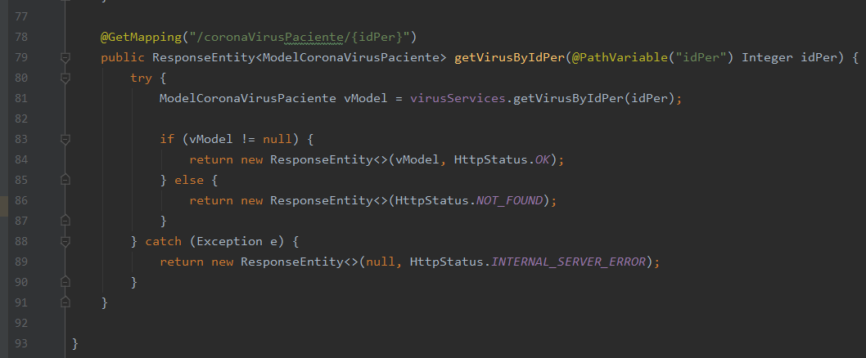
Solución Pregunta 3: Controller
Llamamos al Buscar mediante el URL y buscamos por Id
Usando el verbo Get. Búsqueda especifica por Id.
Controlamos con un try catch y llamamos a la clase mostrando un mensaje de aprobación HttpStatus o en el caso de error un mensaje de error

Slide 25
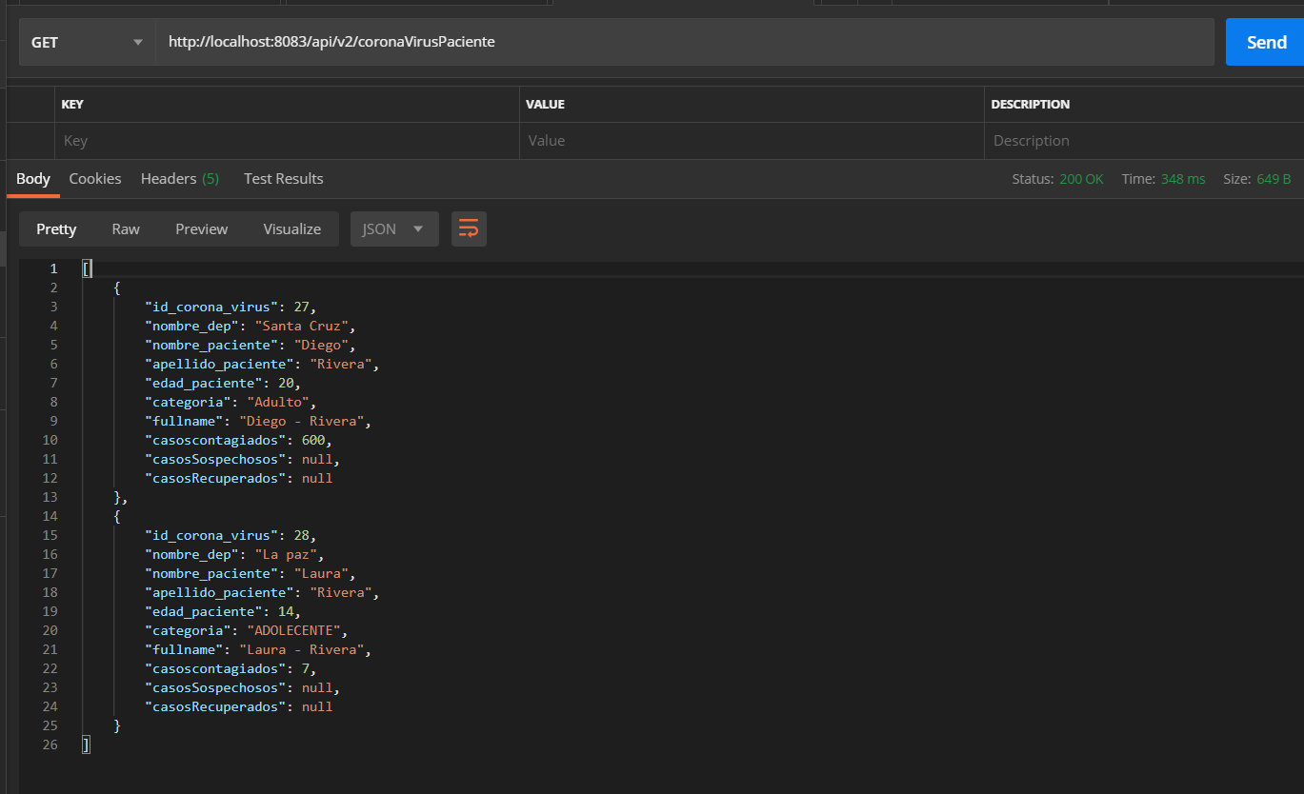
Ejecución en Postman: Todos los casos
URL
Verbo
Ejecutamos
Mensaje del status
DatosMostrados

Slide 26
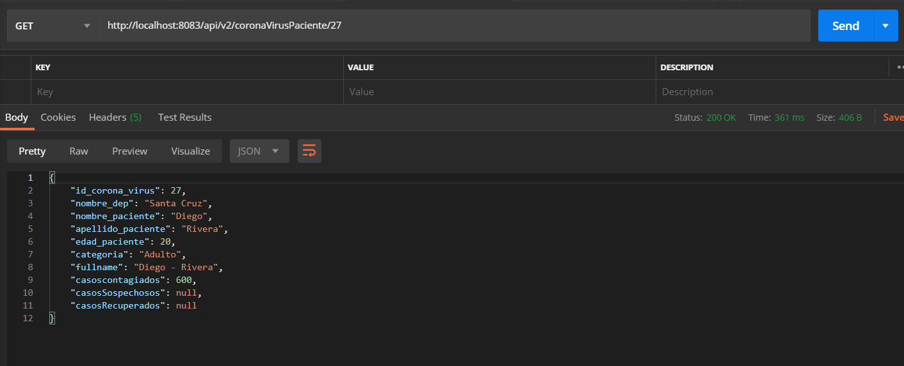
Ejecución en Postman: Mostrar caso especifico
URL
Id a buscar
Verbo
Ejecutamos
Mensaje del status
Datos encontrados por Id

Slide 27
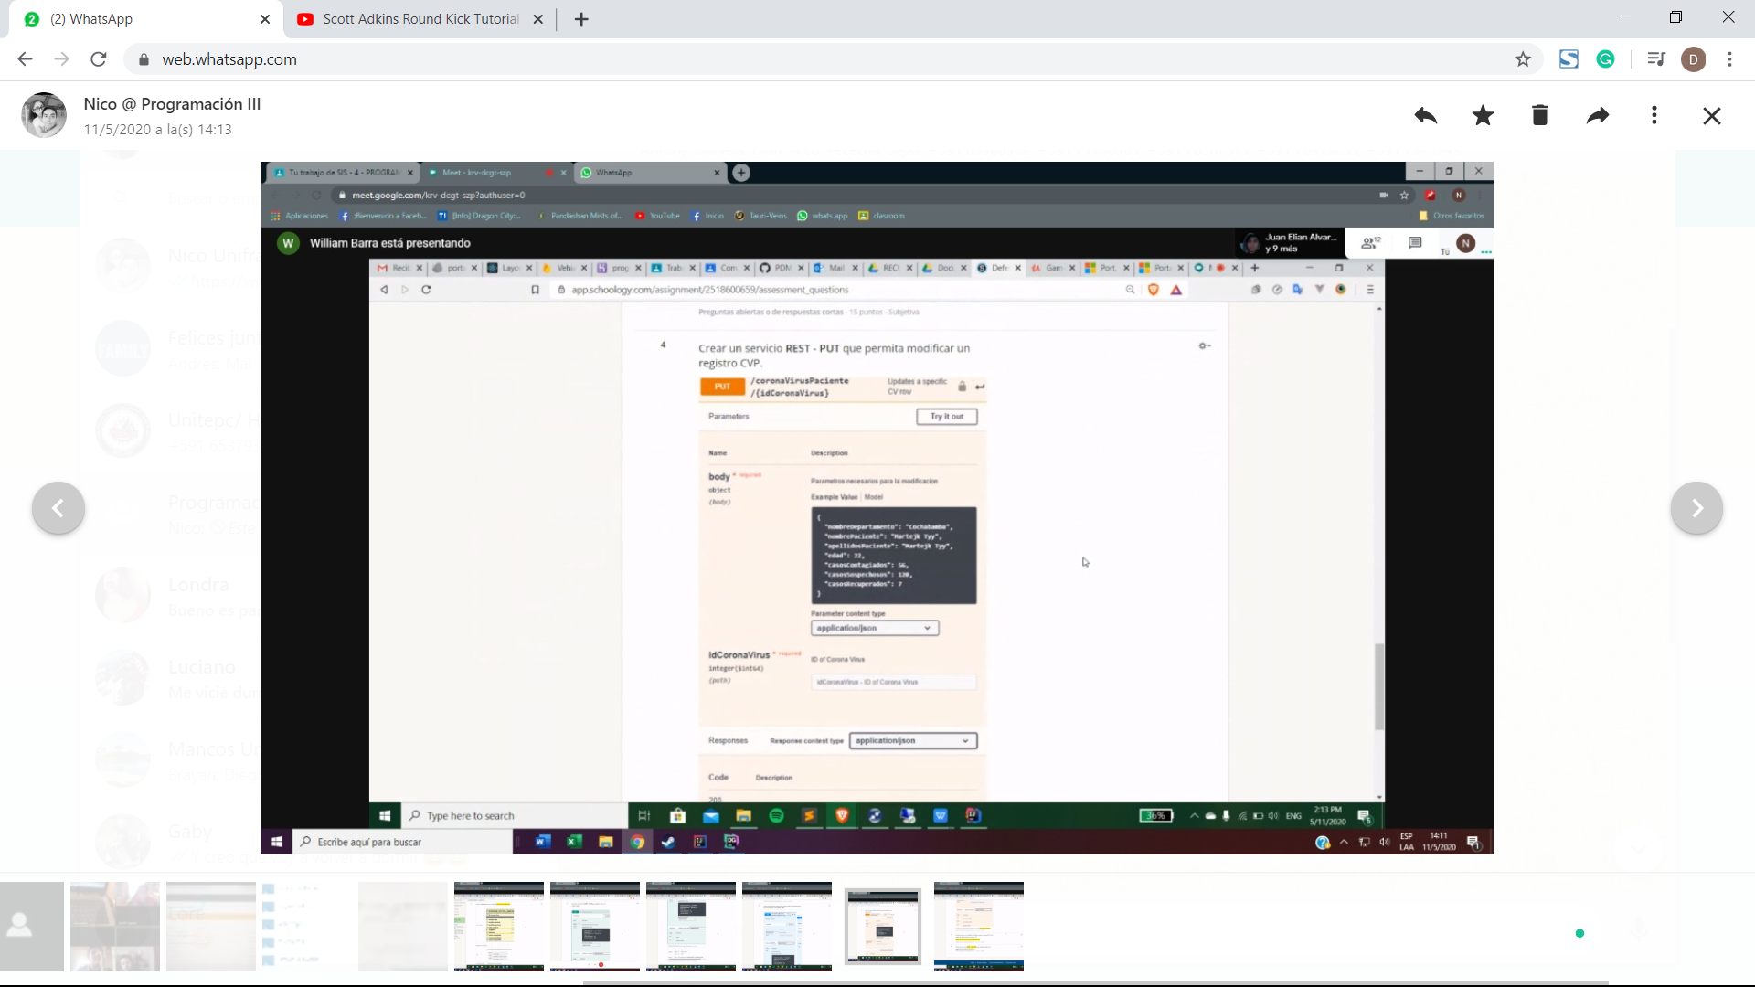
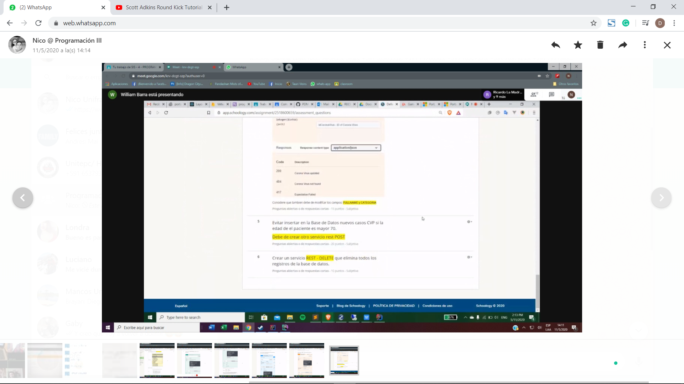
Pregunta cuatro

Slide 28
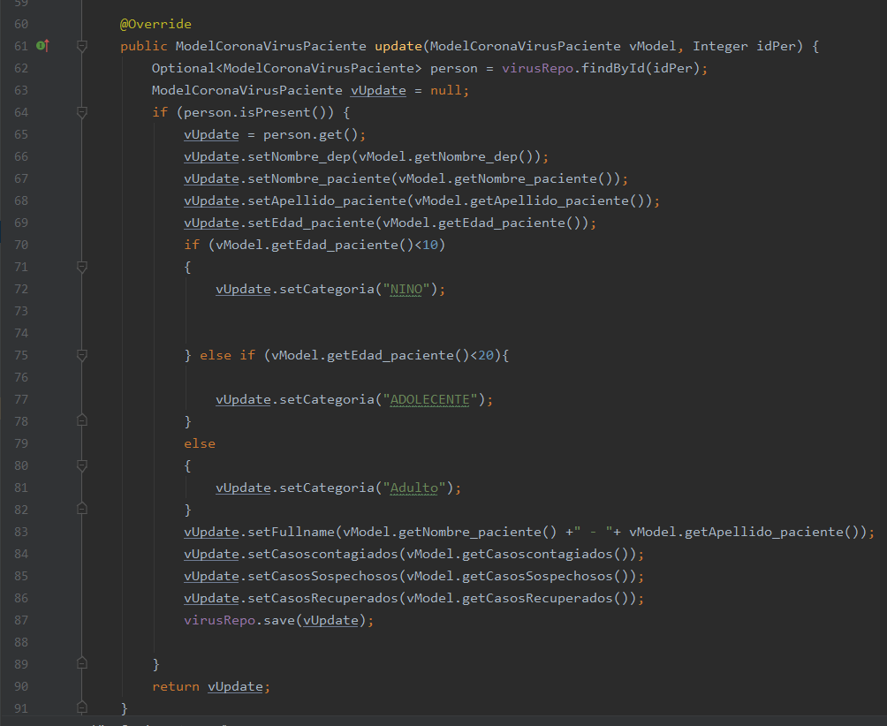
Solución Pregunta 4: Srevice
Usando el verbo Put para actualizar los datos.
Controlamos mediante una condición la actualización de los datos categoría
Actualizamos la concatenación

Slide 29
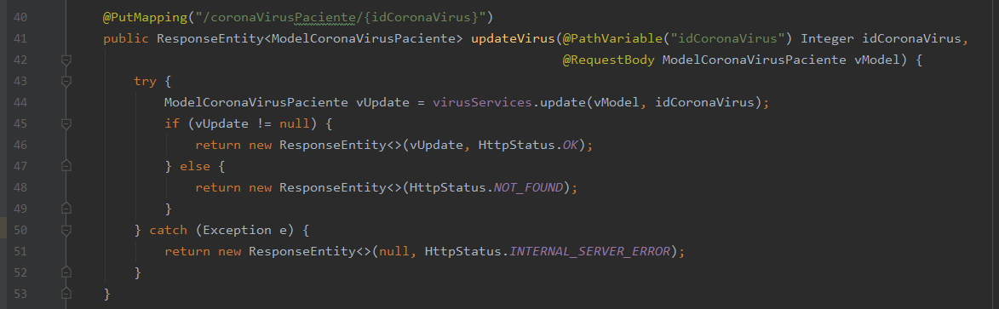
Solución Pregunta 4: Controller
Usando el verbo Put, actualizaremos los datos ingresados por Id.
Llamamos al Modificar mediante el URL y buscamos por Id
Controlamos con un try catch y llamamos a la clase mostrando un mensaje de aprobación HttpStatus o en el caso de error un mensaje de error

Slide 30
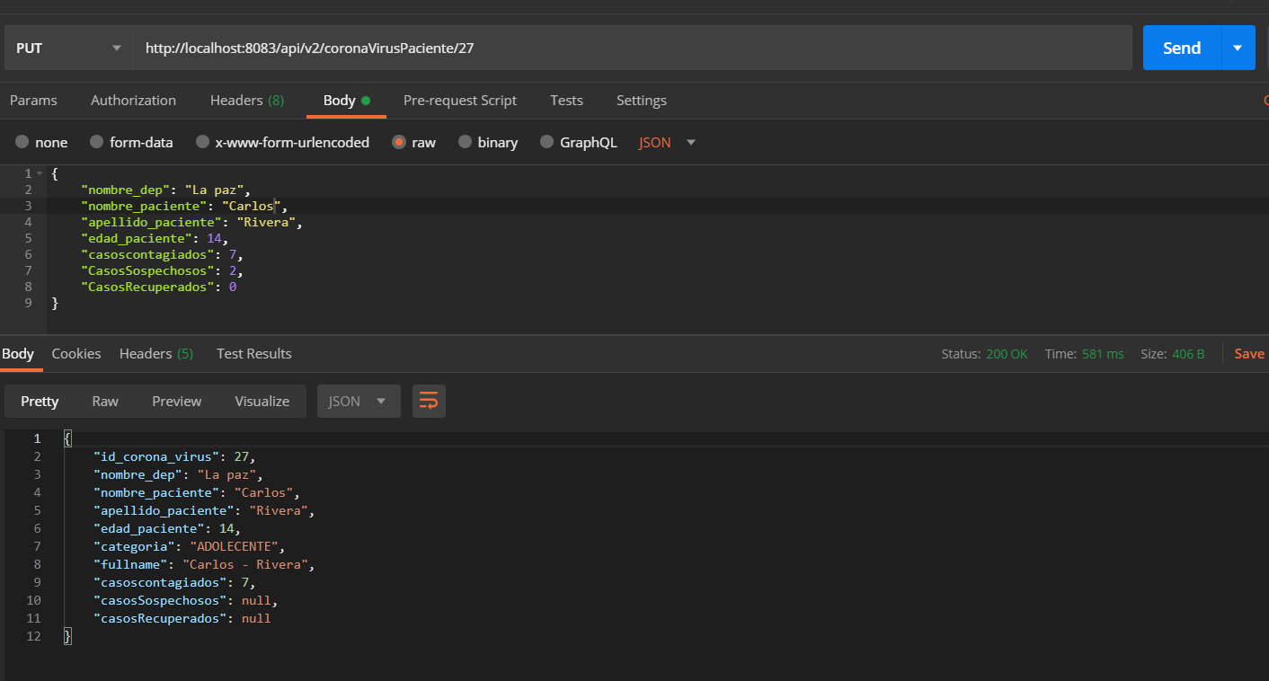
Ejecución en Postman:
URL
Id a actualizar
Verbo
Ejecutamos
Datos modificados
Mensaje del status
Cambios de los datos guardados

Slide 31
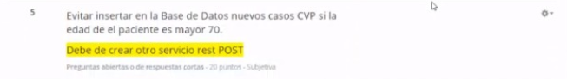
Pregunta cinco

Slide 32
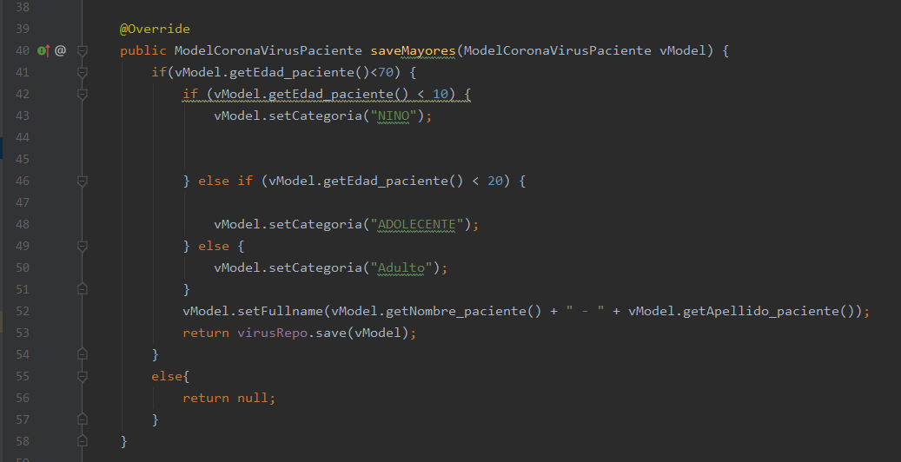
Solución Pregunta 5: Srevice
Creamos otro servicio Rest saveMayores
Controlamos mediante una condición el ingreso de personas mayores a 70 años

Slide 33
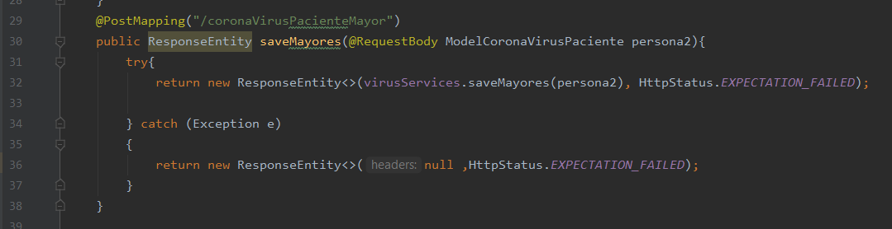
Solución Pregunta 5: Controller
Usamos el verbo Post para guardar los datos.
Señalamos el RestController
Dirección URL
Controlamos con un try catch y llamamos a la clase mostrando un mensaje de aprobación HttpStatus o en el caso de error un mensaje de error

Slide 34
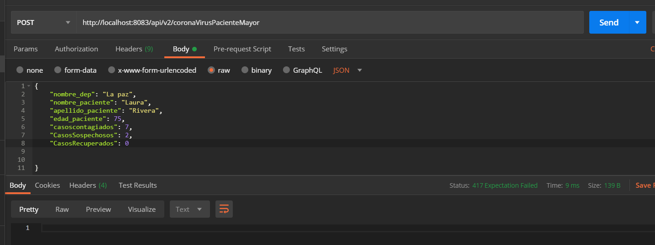
Ejecución en Postman:
URL
Verbo
Ejecutamos
Datos modificados
Mayor a 70 no se guarda
Mensaje del status

Slide 35
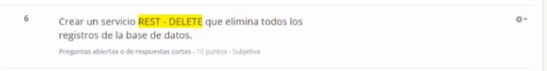
Pregunta seis

Slide 36
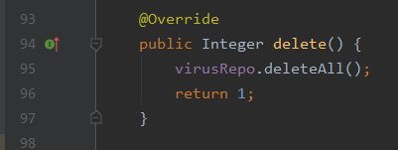
Solución Pregunta 6: Srevice
Usamos el verbo DELETE para eliminar todos los datos.
Elimina todos los datos

Slide 37
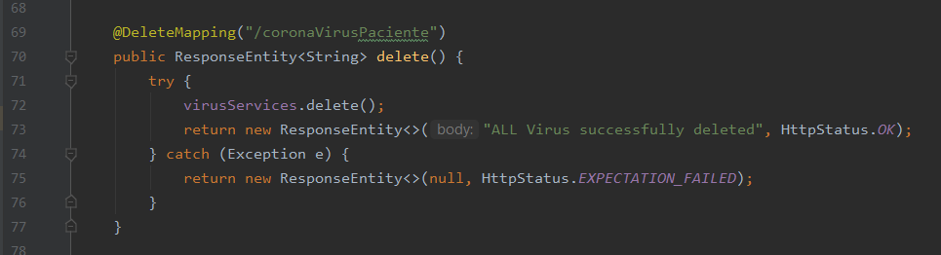
Solución Pregunta 6: Controller
Borra todos los datos guardados.
Controlamos con un try catch y llamamos a la clase mostrando un mensaje de aprobación HttpStatus o en el caso de error un mensaje de error

Slide 38
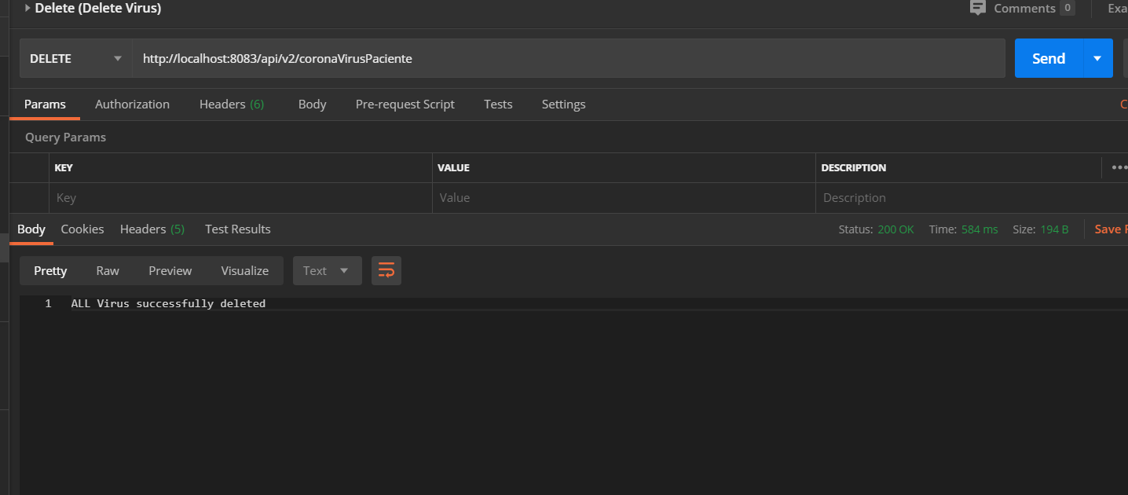
Ejecución en Postman:
URL
Verbo
Ejecutamos
Mensaje del status
Eliminaodos

Slide 39
Tabla actualizada

Slide 40
FIN

